Slide 1
г. Кемерово, МАОУ «Средняя общеобразовательная №94» «Использование ЛСКП при формировании навыков говорения на уроке ИЯ» учитель английского языка Кругликова М.Ю.

Slide 2
Развитие умений иноязычного общения:
Проблемное предметное содержание (проблемы общения).
Организационная форма общения (дискуссия).
Речевой продукт дискуссии (высказывание – рассуждение).
Вербальная опора – логико – смысловая карта проблемы (ЛСКП) и комплекс упражнений.

Slide 3
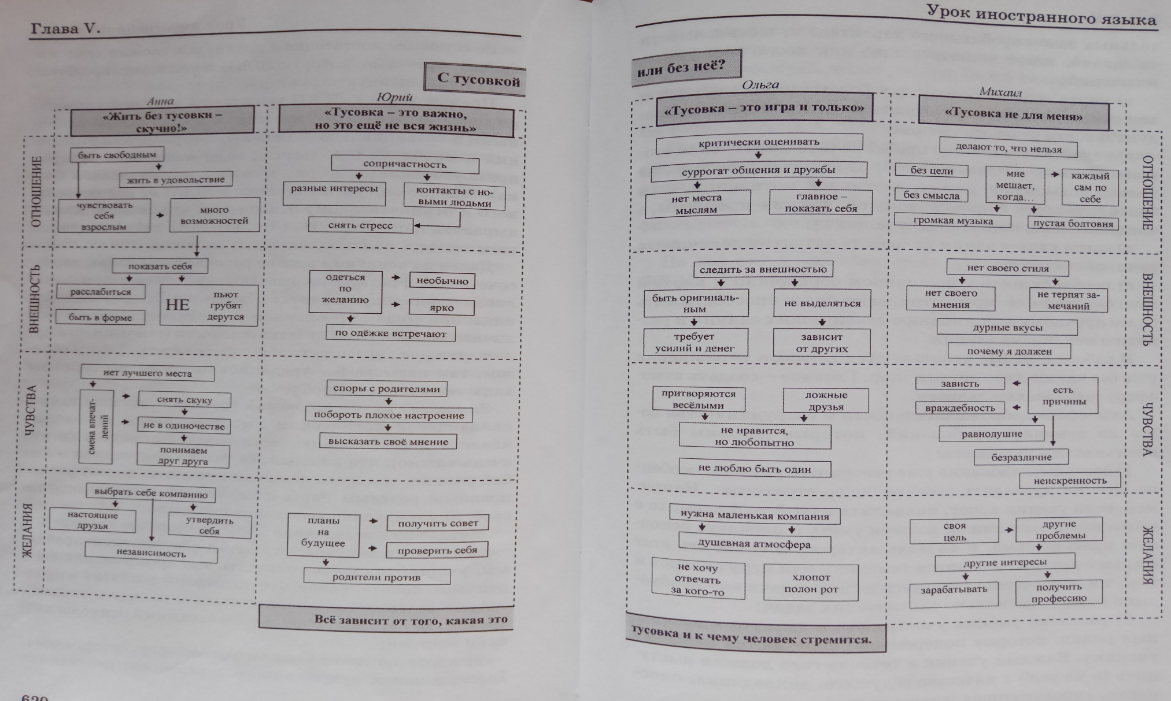
ЛСКП - Логико – смысловая карта проблемы

Slide 4
У каждого свой стиль жизни

Slide 5
Важна ли для вас красота?

Slide 6
Довольны ли вы своей жизнью?

Slide 7
Давайте устроим вечеринку!

Slide 8
Можем ли мы осуществить нашу мечту?

Slide 9
Доступно ли общение для всех?

Slide 10
Как сориентироваться в окружающем мире?

Slide 11
Все разные, все похожие

Slide 12
С киберспортом или без него?

Slide 13
Речевые функции:
Согласие
Возражение
Обоснование своей точки зрения
Сравнение
Сопоставление
Ссылка на чье-либо мнение (примеры, статистику)

Slide 14
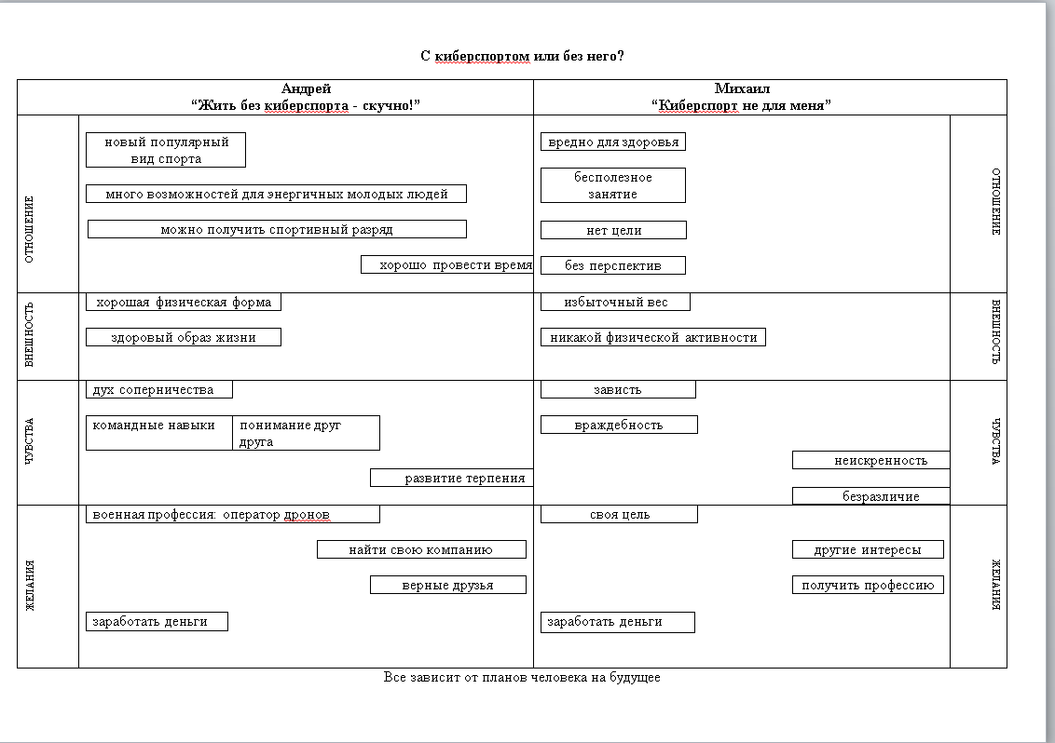
С киберспортом или без него?

Slide 15
Выводы:
карта логически упорядочивает предметное содержание проблемы;
карта помогает высказываться аргументировано;
графическое представление речевого материала карты помогает сформировать стереотип структуры высказывания – рассуждения;
карта – это средство развития логичности, связности и продуктивности речи;
карта – это способ запоминания ЛЕ и автоматизации грамматических структур.

